Slide 1

Truyện cổ An-đéc-xen đã rất quen thuộc với các em, qua những câu chuyện ấy, em hình dung An-đéc-xen là người như thế nào? Em có thể nêu ngắn gọn cảm nhận của em về An-đéc-xen được không?

Slide 2
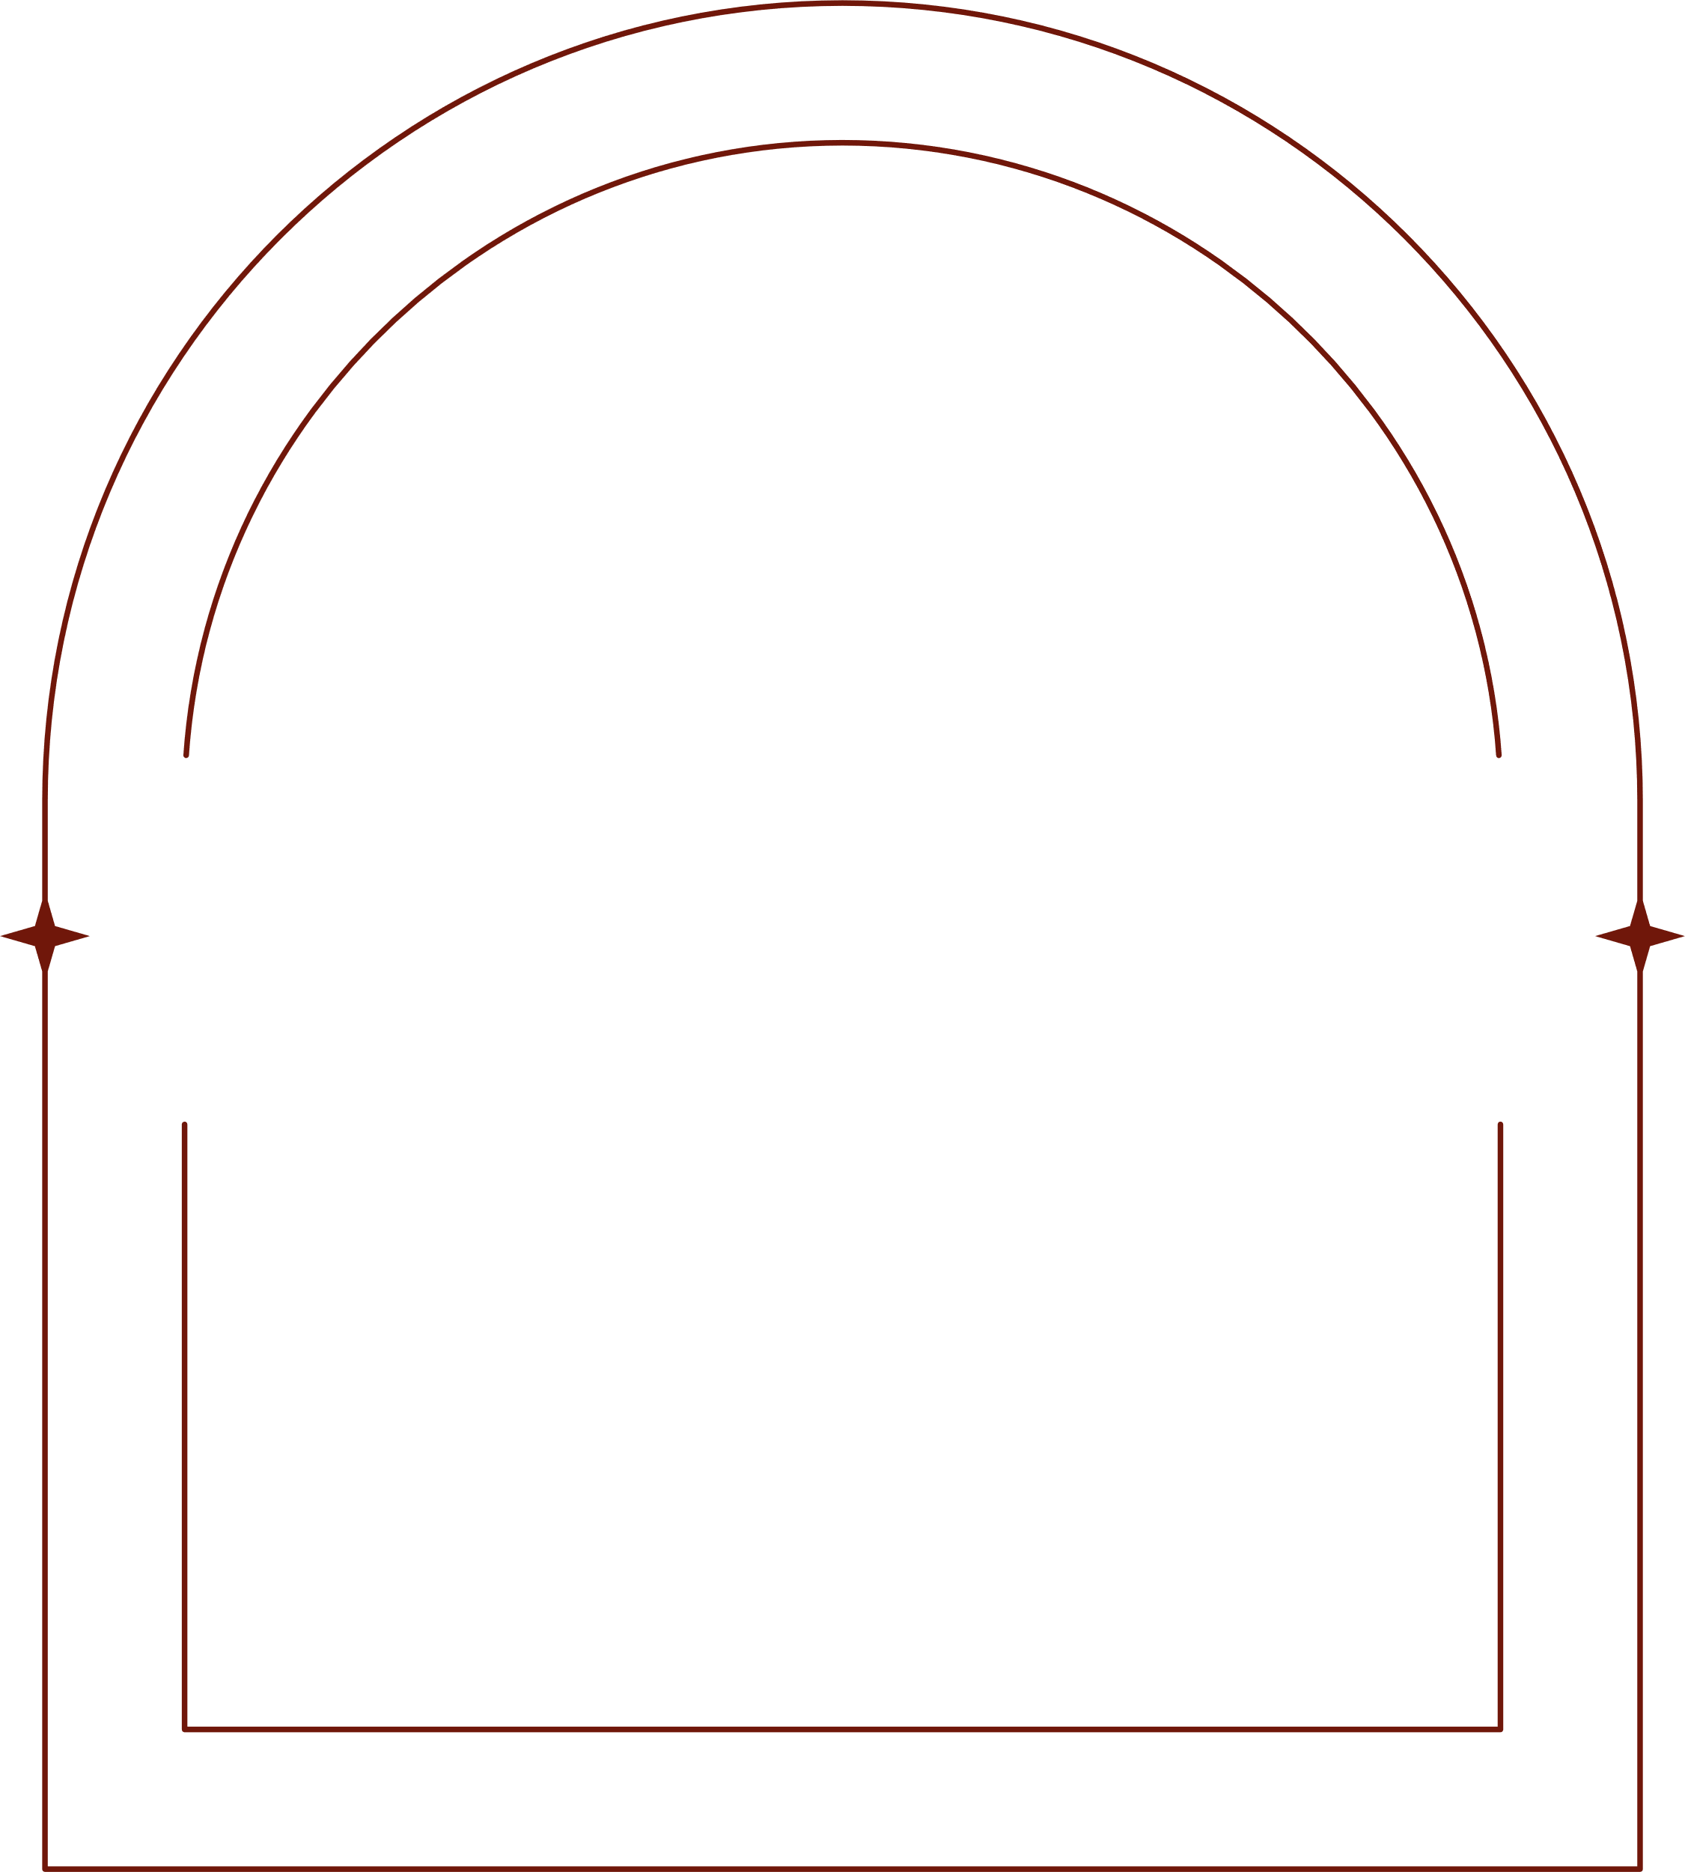
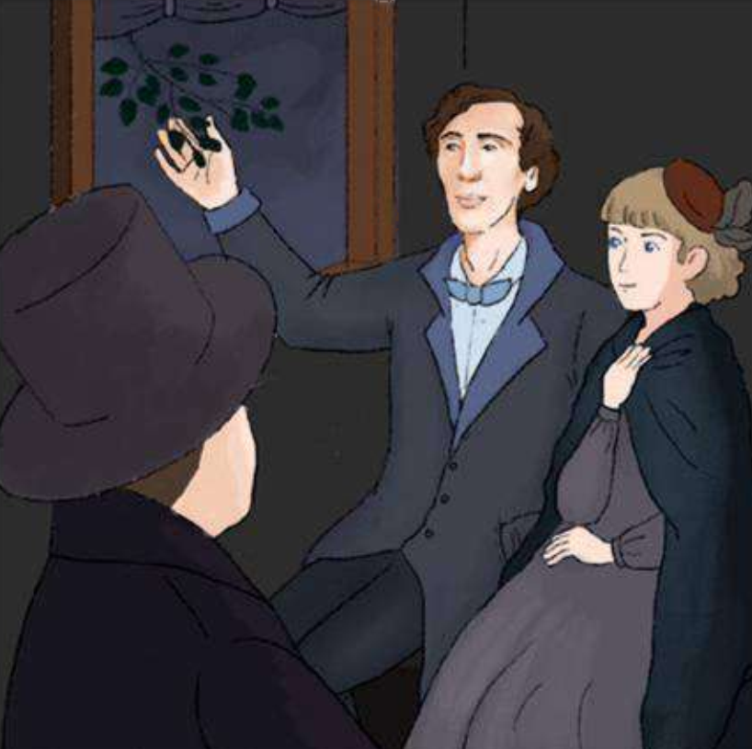
Tiết 108
Xe đêm
Trích, Côn-xtan-tin Pau xtốp-xki

Slide 3
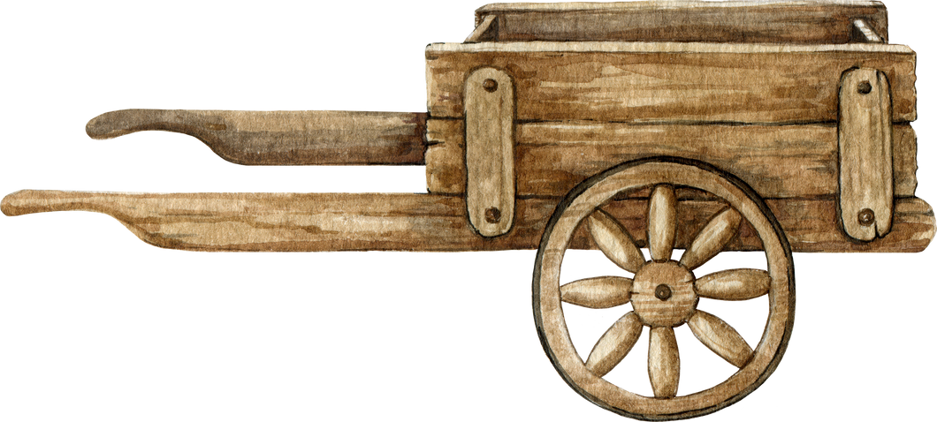
Đọc – chú thích
a. Đọc
Đọc phân vai:
- Người dẫn chuyện: đọc nhẹ nhàng, truyền cảm.
- Các nhân vật khác: đọc đúng giọng điệu của các nhân vật (nhà tu hành: nghiêm khắc; thiếu phụ E-lê-na: dịu dàng; các cô gái đi nhờ xe: vui tươi, hồn nhiên; An-đéc-xen: khi thì điềm đạm, dịu dàng, lúc thủ thỉ, tâm tình, khi lại tràn đầy hứng khởi, vui tươi…

Slide 4

Đọc – chú thích
b. Chú thích
người đứng đầu giáo hội La Mã của đạo Cơ Đốc
Hăm-lét
Du
tên của nhân vật chính trong vở kịch Hăm-lét của Uy-li-am Sếch-xpia (William Shakespeare)
Giáo hoàng
bán đảo ở Bắc Âu, thuộc về Đan Mạch
Giuýt-len
một loại cây thân gỗ được trồng nhiều ở vùng ôn đới, mép lá hình răng cưa, vỏ màu nâu xám

Slide 5
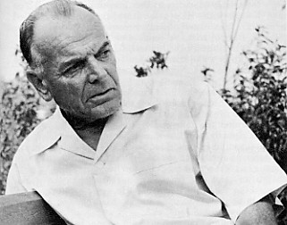
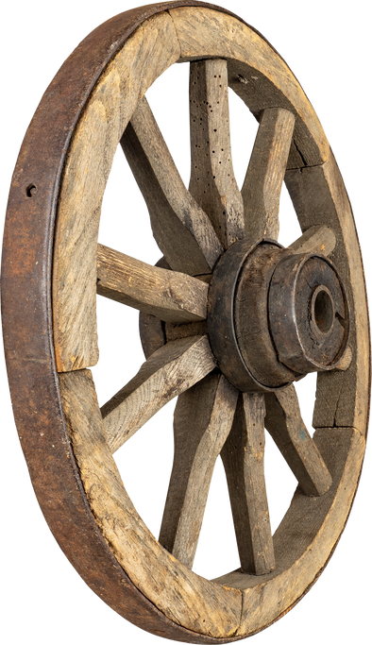
Côn-xtan-tin Pau-xtốp-xki (1892 – 1986)
Tìm hiểu chung
a. Tác giả
- Là nhà văn Nga nổi tiếng.
- Truyện ngắn của ông mang chất thơ nhẹ nhàng, tinh tế, khơi dậy ở người đọc sự rung cảm trước những vẻ đẹp bình dị, khuất lấp, dễ bị lãng quên trong cuộc sống.

Slide 6

2. Tìm hiểu chung
a. Tác giả
- Một số tác phẩm của ông đã được dịch ra tiếng Việt: Cô gái làm ren (1958), Chiếc nhẫn bằng thép (1973), Một mình với mùa thu (1984), Câu chuyện phương Bắc (1987), Chuyện kể về cuộc đời (2012),… nhưng nổi tiếng nhất là tập truyện ngắn Bông hồng vàng (1961) nói về công việc lao động sáng tạo của nhà văn.

Slide 7
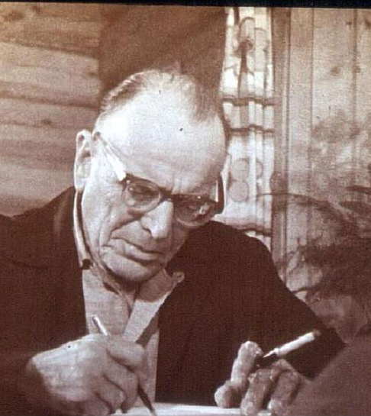
Nhà nghiên cứu Vương Trí Nhàn từng đánh giá: “Có thể là còn nhiều nhà văn khác, được dịch và giới thiệu đầy đủ hơn, được xem là sâu sắc và có tầm vóc hơn. Nhưng nếu hỏi bạn đọc Việt Nam xem trong mấy chục năm qua nhà văn Nga Xô-viết nào được yêu mến nhất, nhiều người sẽ không ngần ngại gọi tên: Côn-xtan-tin Pau-xtốp-xki”. (Vương Trí Nhàn, Những kiếp hoa dại, NXB Văn nghệ Thành phố Hồ Chí Minh, 2001, trang 82)

Slide 8
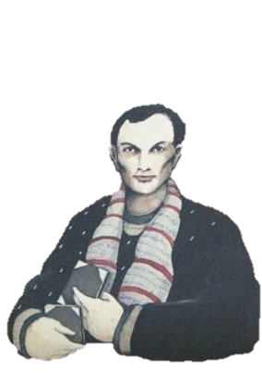

Tìm hiểu chung
b. Tác phẩm
- Thể loại: Truyện ngắn
- Nhân vật chính: An-đéc-xen
- Đề tài: sức mạnh của trí tưởng tượng và ảnh hưởng của nó trong văn chương cũng như trong đời sống.

Slide 9
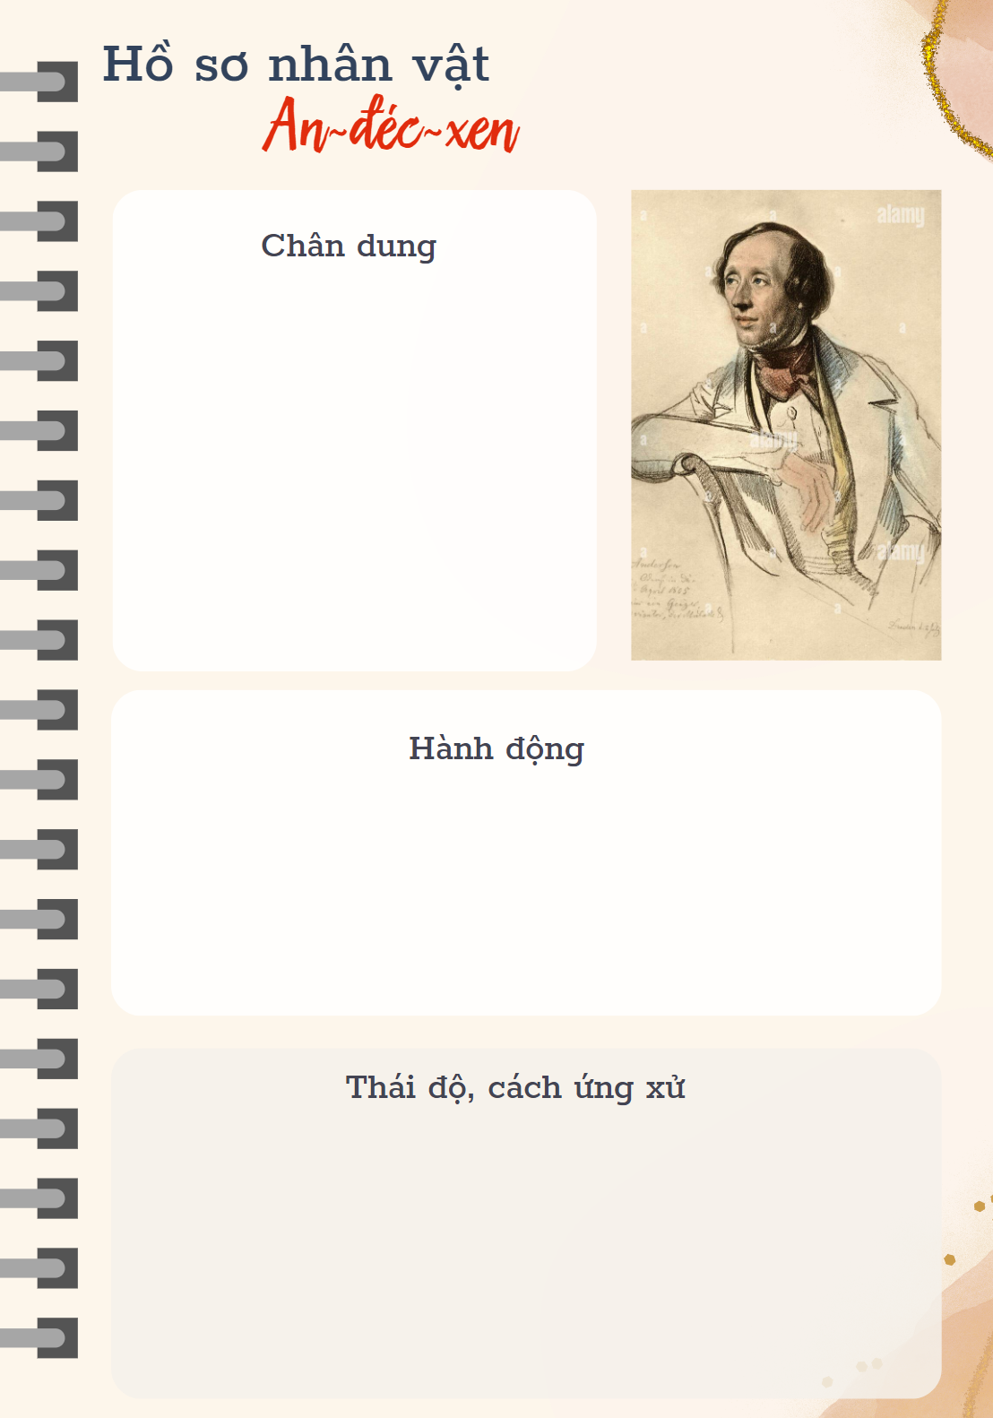
Trình bày sản phẩm
4 nhóm
Tìm hiểu nhân vật An-đéc-xen
Trình bày sản phẩm đã chuẩn bị
Thời gian thảo luận lại: 1 phút
Thời gian báo cáo: 3 phút

Slide 10

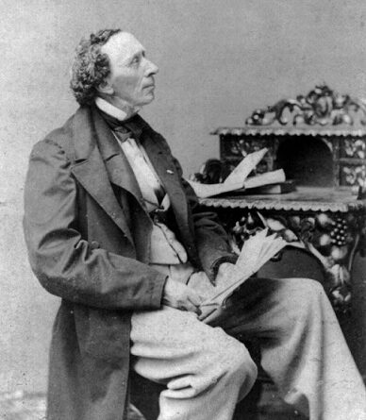
Chân dung
- Trong thực tế: xấu trai, cao kều, nhút nhát
- Trong tưởng tượng của An-đéc-xen: Ông hình dung mình là người trẻ trung, đẹp trai, hoạt bát, tự nhận mình có “mái tóc rậm, lượn sóng”, gương mặt “rám nắng”, đôi mắt xanh “lúc nào cũng ánh lên cười”,… Ông tự nhận mình là nhà tiên tri, đoán định được tương lai, nhìn thấy được bóng tối, cũng xem mình là một hoàng tử bất hạnh như Hăm-lét.
➔ Có phần tự ti về ngoại hình và thực tế của của bản thân nhưng luôn kháo khát hướng tới những điều tốt đẹp, theo đuổi cái hoàn mĩ và lãng mạn.

Slide 11
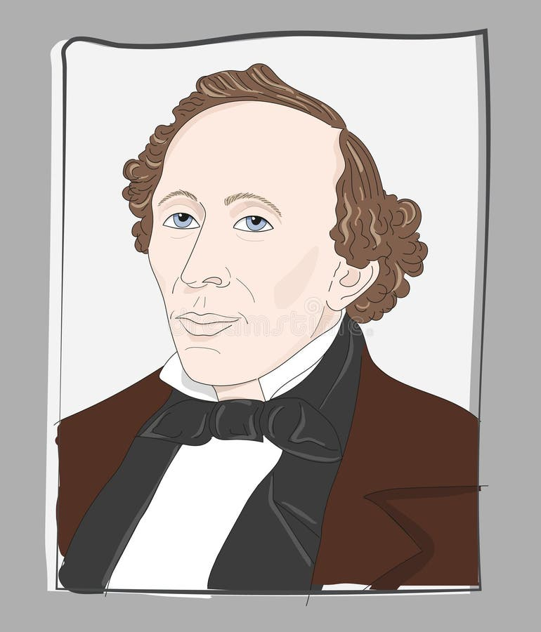
Hành động
- Trả tiền còn thiếu cho các cô gái
- Yêu cầu người đánh xe không được thô lỗ, lảm nhảm với khách
➔ Tốt bụng, hào phóng, biết cư xử lịch thiệp, sẵn sàng giúp đỡ người khác.

Slide 12
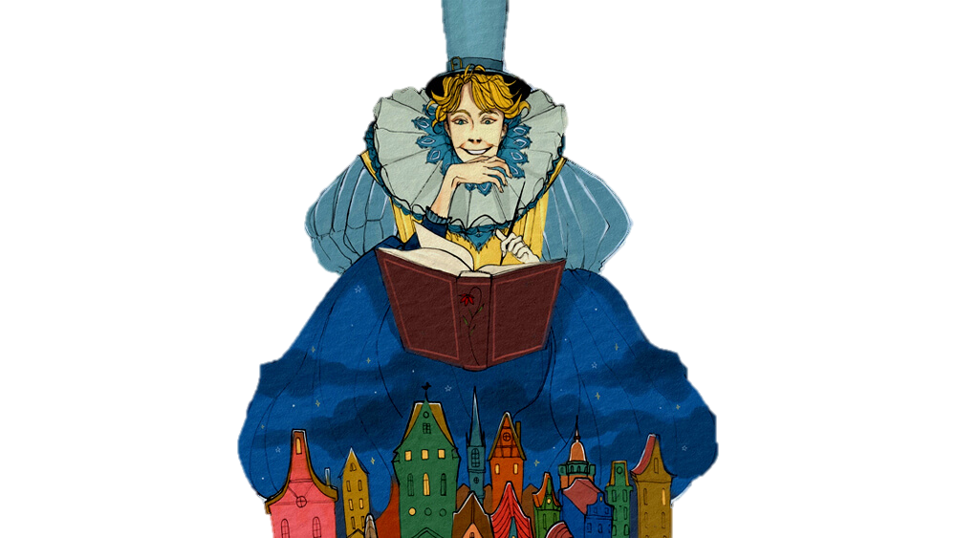
Thái độ, cách ứng xử
- Nhiệt tình trò chuyện với các cô gái, tiên đoán về tương lai của họ.
➔ Có trí tưởng tượng phong phú
- Đem đến niềm vui cho cháu bé trong gia đình kiểm lâm ở xứ Giuýt-len
➔ Yêu mến trẻ thơ, biết đem đến niềm vui và hành phúc cho trẻ thơ

Slide 13

Thảo luận nhóm bàn
NV1. An-đéc-xen đã tiên đoán như thế nào về tương lai của các cô gái mới quen? Qua đó, em nhận ra mong ước, tình cảm gì của ông dành cho những cô gái ấy?
NV2. Theo An-đéc-xen kể lại, ông đã mang đến niềm vui cho cháu bé trong gia đình kiểm lâm xứ Giuýt-len. Em có đồng tình với ý kiến “trái tim bé sẽ không dễ bị trơ lì như với những người chưa từng chứng kiến chuyện cổ tích như thế” không? Vì sao?

Slide 14

NV1. An-đéc-xen đã tiên đoán như thế nào về tương lai của các cô gái mới quen? Qua đó, em nhận ra mong ước, tình cảm gì của ông dành cho những cô gái ấy?
Với Ni-cô-li-a
Với Ma-ri-a
Với An-na
An-đéc-xen tiên đoán “nếu chẳng may có chuyện gì không lành xảy ra với người yêu của cô, cô sẽ chẳng đắn đo suy nghĩ, lên đường, vượt qua ngàn dặm, qua núi tuyết và sa mạc khô cằn để gặp chàng, cứu chàng khỏi cơn nguy khốn”
An-đéc-xen tiên đoán cô sẽ “gặp được một người xứng đáng với trái tim nhiều mong muốn của cô”, và người đó “tất nhiên phải là một người tuyệt vời”, “có một tâm hồn lớn lao”
An-đéc-xen tiên đoán cô sẽ hạnh phúc với sự bận bịu khi chăm sóc những đứa con và chồng tương lai sẽ “đỡ cô một tay trong việc đó”
➔ thôi thúc hành động của các cô gái, khích lệ họ đi tìm hạnh phúc cho riêng mình

Slide 15
NV2. Theo An-đéc-xen kể lại, ông đã mang đến niềm vui cho cháu bé trong gia đình kiểm lâm xứ Giuýt-len. Em có đồng tình với ý kiến “trái tim bé sẽ không dễ bị trơ lì như với những người chưa từng chứng kiến chuyện cổ tích như thế” không? Vì sao?
Câu trả lời của An-đéc-xen giàu sức thuyết phục, bởi ông đã xuất phát từ sức mạnh của trí tưởng tượng lãng mạn, bay bổng. Ông hiểu những câu chuyện cổ tích có tác dụng lón trong việc nuôi dưỡng sự hồn nhiên, ngây thơ, chắp cánh cho trí tưởng tượng của trẻ thơ. Vì thế, ông dành cả đời để dùng trí tưởng tượng của mình đem đến hạnh phúc cho con người, khiến con người có đủ sức mạnh và hứng khởi để tìm kiếm cái đẹp, và làm cho thế giới bớt tàn nhẫn, bớt khô khan hơn.

Slide 16
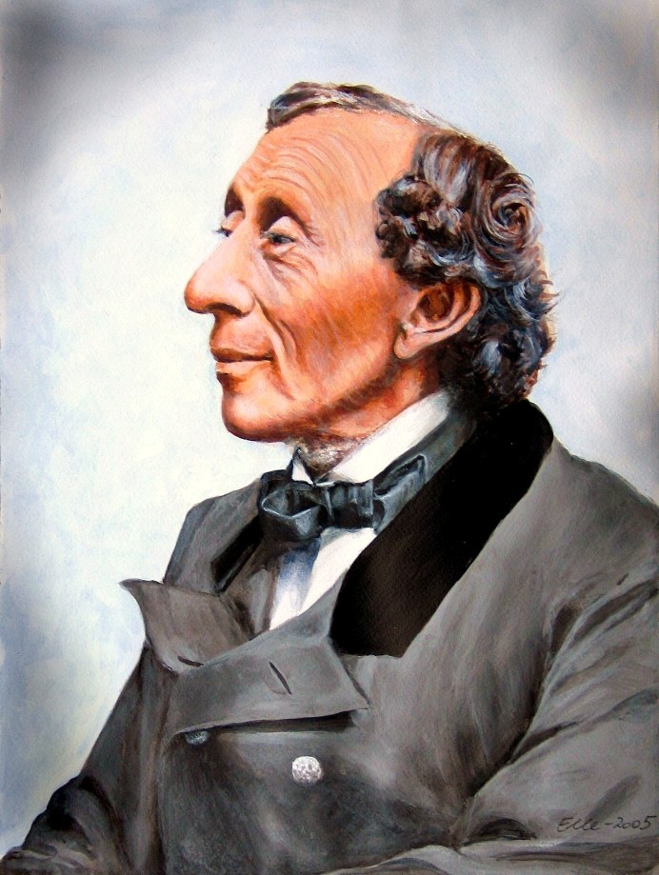
2.
Thái độ và tình cảm của nhà văn với An-đéc-xen
Notes:
5. Qua đoạn trích, em nhận ra tình cảm, thái độ gì của nhà văn Pau-xtốp-xki đối với nhà An-đéc-xen?

Slide 17

Pau-xtốp-xki có hiểu biết sâu sắc về cuộc đời An-đéc-xen, đồng điệu, hiểu An-đéc-xen. Nhân vật trong chuyện thấp thoáng bóng dáng của An-đéc-xen ngoài đời: từ ngoại hình, tính cách đến những tưởng tượng, suy tư.
Nhân vật An-đéc-xen trong câu chuyện mang vẻ đẹp lãng mạn, nhân hậu với trái tim trong sáng, đầy sắp tình thương yêu con người, đặc biệt là với trẻ thơ.
Đồng điệu với tâm hồn và hiểu con người, hiểu sáng tác của An-đéc-xen; hiểu lí tưởng của An-đéc-xen là ca tụng cái đẹp ở bất cứ nơi nào ông gặp.
Notes:
Giáo án của Thảo Nguyên 0979818956

Slide 18
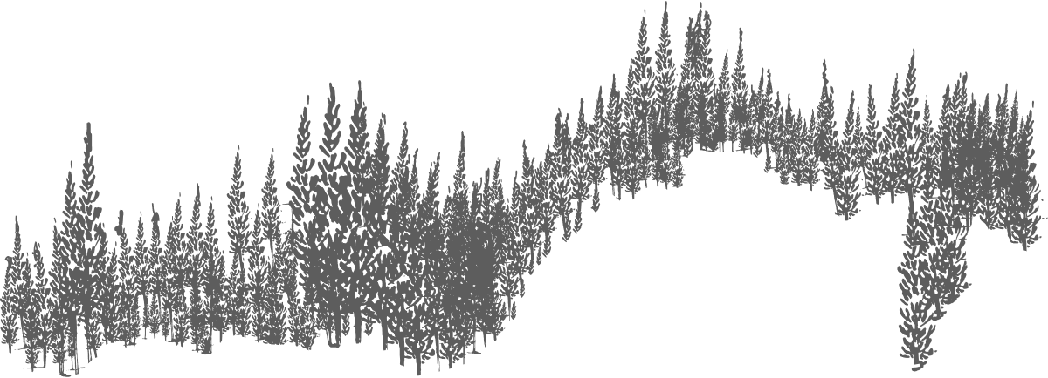
Nghệ thuật
- Xây dựng cốt truyện hấp dẫn; sáng tạo được tình huống đắc địa để làm nổi bật vẻ đẹp nhân vật
- Nghệ thuật xây dựng nhân vật:
+ Kết hợp hiện thực và tưởng tượng, nhân vật An-đéc-xen hiện lên qua cả những dấu ấn trong đời thực và những tưởng tượng, hư cấu.
+ Nhân vật hiện lên vừa sống động, sắc nét qua lời đối thoại, vừa có chiều sâu qua lời người kể chuyện.
- Ngôn ngữ trong sáng, thấm đẫm chất thơ.
- Nghệ thuật tạo dựng không gian, thời gian trong truyện độc đáo

Slide 19
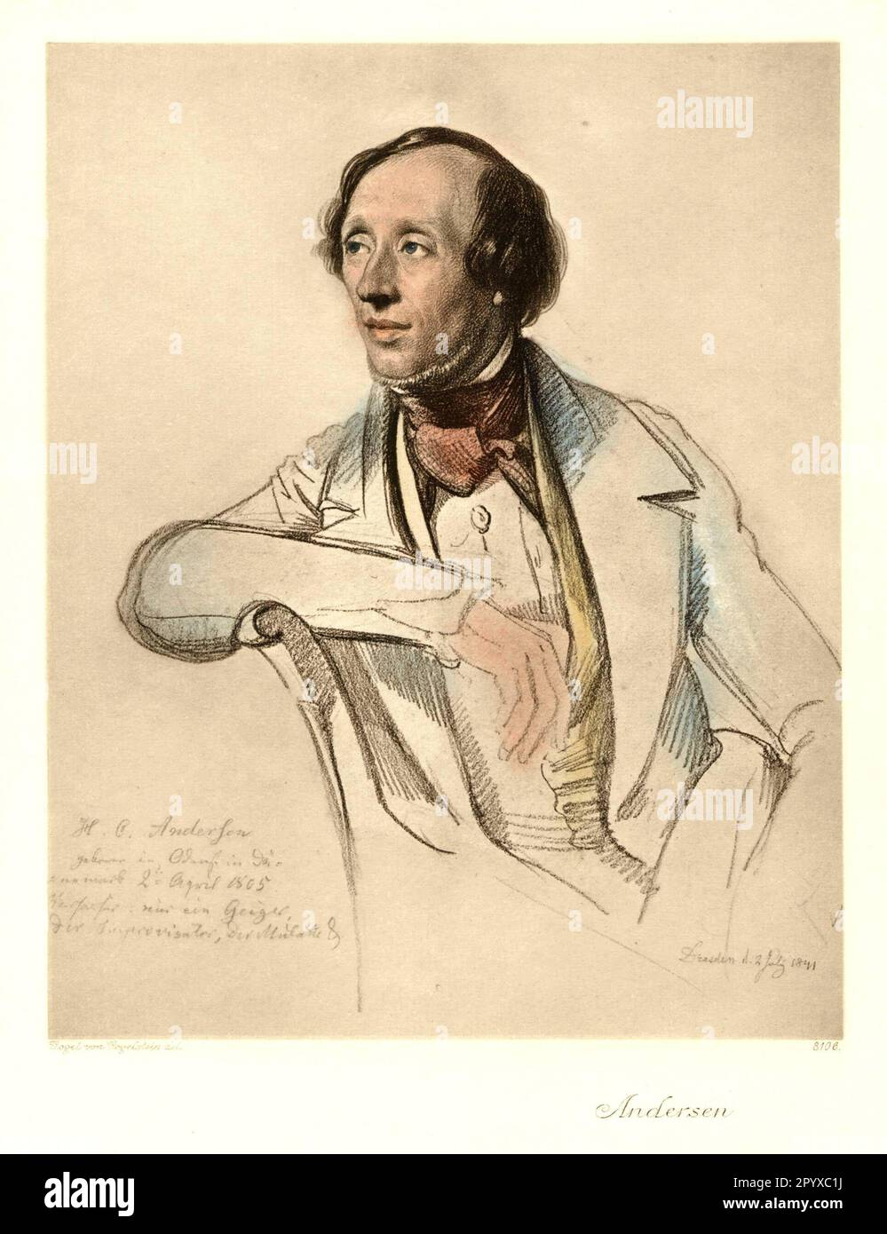
Nội dung
- Truyện đã làm nổi bật vẻ đẹp của nhân vật An-đéc-xen: một nhà văn có trí tưởng tượng phong phú, tâm hồn trong sáng, lãng mạn, giàu tình thương.
- Câu chuyện cũng khẳng định sức mạnh của trí tưởng tượng và tác động của nó tới cuộc sống con người, làm cho cuộc đời trở nên tươi đẹp, nhiều màu sắc hơn.

Slide 20
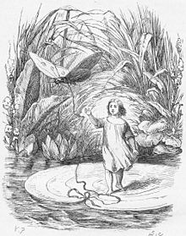
Truyện cổ An-đéc-xen đã chinh phục hàng triệu trái tim độc giả. Theo em, trí tưởng tượng đã giúp ích như thế nào cho An-đéc-xen trong việc viết truyện cổ tích?
- Tạo ra những hình ảnh thiên nhiên, cuộc sống bay bổng, diệu kì; sáng tạo ra những tình huống thú vị, hấp dẫn.
- Hóa thân vào nhân vật, cất lên tiếng nói bên trong, khiến nhân vật vừa chân thực, vừa kì ảo.
- Đến gần hơn với thế giới tâm hồn trẻ thơ, nhìn cuộc sống qua lăng kính trẻ thơ.

Slide 21



Nhà văn và trang viết
Nhiệm vụ 1
Nhiệm vụ 2
Nhiệm vụ 3
Tái hiện chân dung của một nhà văn mà em yêu thích nhất (vẽ tranh, poster, làm thơ,…)
Chia sẻ một trang văn mà em yêu thích/gợi cho em những bài học, suy nghĩ tích cực,…
Qua đoạn trích, tái hiện chân dung nhân vật nhà văn An-đéc-xen.

